Slide 1
课程安排
教材：《人工智能简史》，尼克著，人民邮电出版社。
参考教材：
《Artificial Intelligence: A New Synthesis》。Nils J. Nilsson著，机械工业出版社。
《Artificial Intelligence: A Modern Approach》。Stuart Russell, Peter Novig。

Slide 2
课程安排
考核办法
1 老师讲课2周。每周1次，每次2小时
2 同学交作业。题目：谈谈您对人工智能的认知

Slide 3
人工智能的起源
高志强
东南大学计算机科学与工程学院
2019年09月09日

Slide 4
主要内容
1 背景
2 达特茅斯会议
3 AI历史的方法论
4 会议之后
5 预测未来：会有奇点吗？

Slide 5
1 背景
公认的人工智能的起源：1956年，达特茅斯会议。
1955年的美国西部计算机联合大会中的学习机研讨会（Session on Learning Machine）。研讨会的主持人是神经网络的创始人之一Walter Pitts。这是会议前期的准备工作之一。 下面二位参加了达特茅斯会议。
Oliver Selfridge：模式识别、模拟神经系统、功能
Allen Newell：计算机下棋、模拟心智（mind）、结构

Slide 6
1 背景
John McCarthy: 达特茅斯学院的数学系助理教授。
达特茅斯学院的系主任John Kemeny，获得普林斯顿大学Alonzo Church的逻辑学博士。他是图灵（图灵奖、图灵测试）的师弟、做过爱因斯坦的数学助理，和McCarthy一起提出分时系统（操作系统）。发明BASIC语言。
他从母校带回McCarthy。后者发明了LISP语言，其中Eval实际就是Church的Lambda演算。

Slide 7
1.1 McCarthy（麦卡锡）
McCarthy致力于用数理逻辑描述常识知识。但他不是丘奇的学生。
他的导师是失去双手的代数拓扑学家Lefschetz。
他认识冯诺伊曼，并听过他的细胞自动机（元胞自动机？）的讲座。

Slide 8
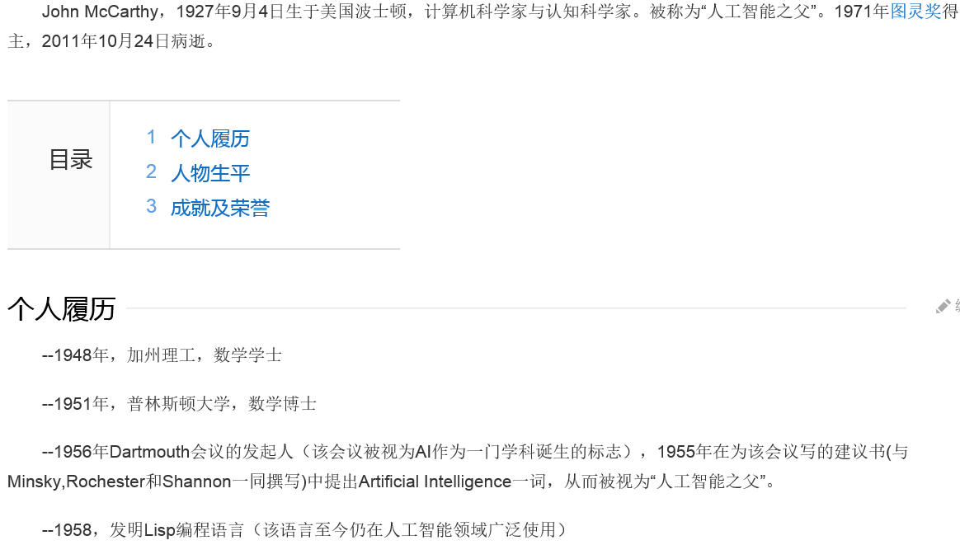

Slide 9
1.2 Minsky（明斯基）
明斯基：普林斯顿大学的数学博士，在读书时和麦卡锡相熟。
他培养过好几个计算理论的博士，包括图灵奖获得者布鲁姆（Manual Blum）
他的博士论文是关于神经网络的。

Slide 10
1.3 塞弗里奇
他在MIT时在维纳（Norbert Wiener）的手下工作。控制论的提出者。
他的同事有神经网络的创始人之一麦卡洛克。
他是维纳《控制论》一书的第一作者。
他是模式识别的奠基人。
他领导了MIT的计算机科学实验室和人工智能实验室。

Slide 11
1.4 Claude Shannon（香农）
香农：信息论的创始人。
他和MaCarthy观点不同，关系不睦，被McCarthy拉虎皮做大旗。
他曾和爱因斯坦、哥德尔等共事。
他在二战期间和图灵秘密探讨过通用图灵机和密码破译。

Slide 12
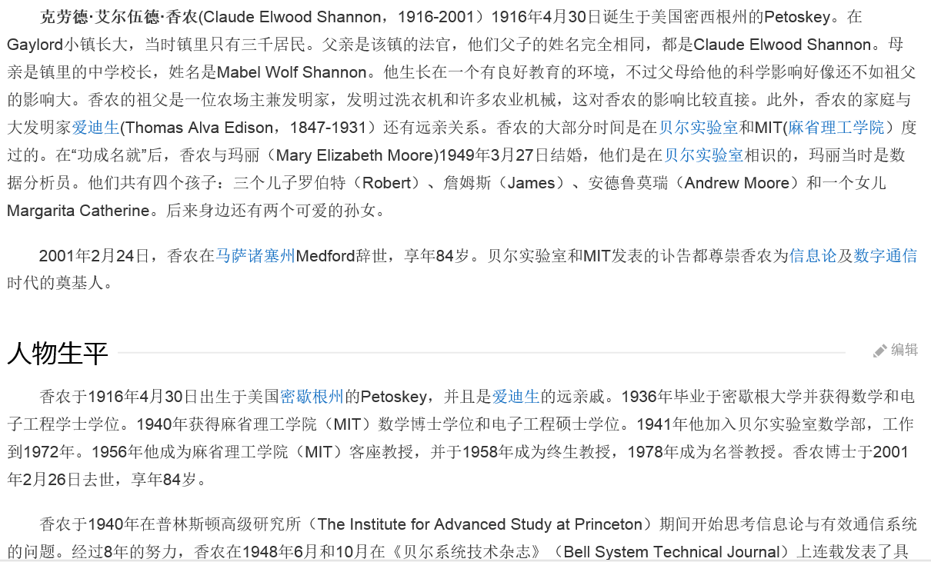

Slide 13
系统论
系统思想源远流长，但作为一门科学的系统论，人们公认是美籍奥地利人、理论生物学家L. V. 贝塔朗菲（L. Von. Bertalanffy）创立的。
他在1932年发表“抗体系统论”，提出了系统论的思想。1937年提出了一般系统论原理，奠定了这门科学的理论基础。
系统论认为，开放性、自组织性、复杂性、整体性、关联性、等级结构性、动态平衡性、时序性等，是所有系统的共同的基本特征。

Slide 14
1.5 纽厄尔（Allen Newell）
纽厄尔的硕士是在普林斯顿大学数学系读的。
他的导师是冯诺依曼的合作者，博弈论先驱摩根斯坦。

Slide 15
1.6 司马贺（Herbert Simon）
Simon是CMU的工业管理系系主任。
Simon获得1975年的图灵奖，并获得1978年的诺贝尔经济学奖。
他们和第一届图灵奖获得者Alan Perlis一起创立了CMU的计算机系。

Slide 16
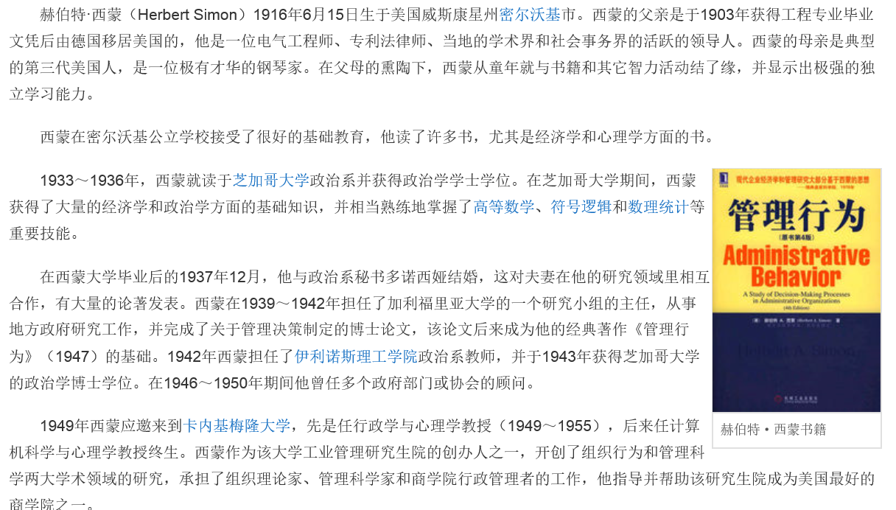

Slide 17
2 达特茅斯会议
McCarthy等人给洛克菲勒基金会写了项目建议书，希望得到资助。美国富豪具有文化传统，至少知道资助好东西。值得中国土豪及其后代学习。
McCarthy取的名字：Summer Research Project on Artificial Intelligence.
英国数学家Woodward给新科学家杂志写信，说他是AI一词的原创者。

Slide 18
2 达特茅斯会议
两位编程语言的先驱也出席了。
巴克斯（John Warner Backus）发表了一篇关于他新发明的语言Fortran的论文。但他后来一直是函数式语言的倡导者。
美国海军女少将哈泊（Grace Hopper）的文章是讲第一个编译器的，这项工作导致了COBOL语言的诞生。

Slide 19
3 AI历史的方法论
纽厄尔把AI历史当作斗争史，例如：
模拟与数字
串行与并行
取代与增强
语法与语义
机械论与目的论
生物学与活力论
工程与科学
符号与连续
逻辑与心理等

Slide 20
3 AI历史的方法论
人工智能广泛认可是在10年之后，德雷弗斯发表文章：《炼金术与人工智能》。
这篇文章后来演变成《计算机不能干什么》？把整个AI当作靶子。

Slide 21
3 AI历史的方法论
项目建议书中包含计划研究的7个领域：
自动计算机。自动指可编程
编程语言
神经网络
计算规模的理论。计算理论
自我改进。机器学习
抽象
随机性和创见性

Slide 22
3 AI历史的方法论
在会议上纽厄尔和司马贺的报告，公布了一款程序：逻辑理论家（Logic Theorist），
可以证明怀特海和罗素《数学原理》中命题逻辑部分的一个很大子集。

Slide 23
4 会议之后
戴森以狐狸和刺猬做过比喻：
刺猬是构建理论体系的人，而狐狸则是解决问题的人。
爱因斯坦、哥德尔是刺猬，而费米、冯诺依曼是狐狸。
科学史有时刺猬得势，有时狐狸当道。
麦卡锡和明斯基像狐狸，而纽厄尔和司马贺更像刺猬。

Slide 24
4 会议之后
1956年的IRE（后来改名IEEE）上，乔姆斯基发表了语言描述的三种模型（Three Models for the Description of Language）。
证明了有限状态句法不能表达某类语言，这是乔姆斯基分层的起源。
文中引用了还未出版的《句法结构》。

Slide 25
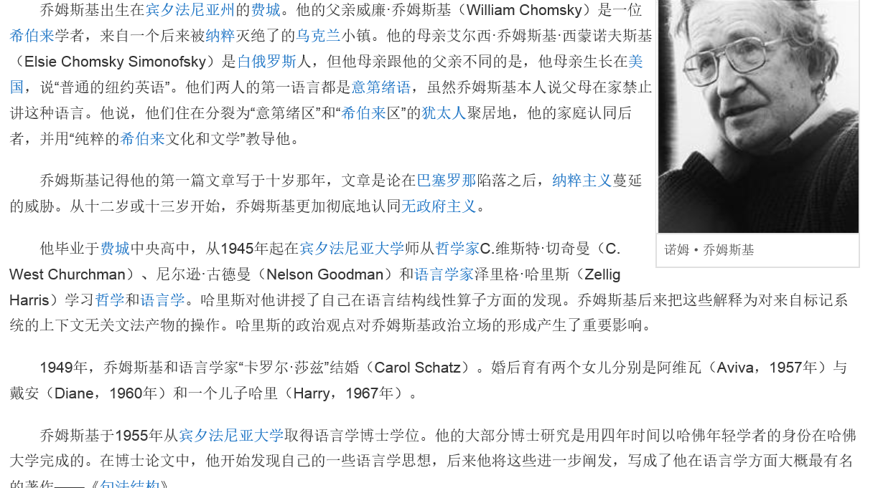

Slide 26
5 预测未来：会有奇点吗？
司马贺1957年曾经预测10年内计算机下棋会击败人。
1997年，IBM的深蓝击败了卡斯帕罗夫。
有人问乔姆斯基：机器可以思维吗？
他反问：潜艇会游泳吗？
计算产生智能？

